Slide 1
CVIČENIE 8
Lucia Ester Hámorová, 484159
Brno 2024

Slide 2
CVIČENIE 7
Rozsah
Zarovnávať do bloku
Zdroje
Feedbacky z poznámkových blokov
Pozornosť na hodinách!
Otázky?

Slide 3
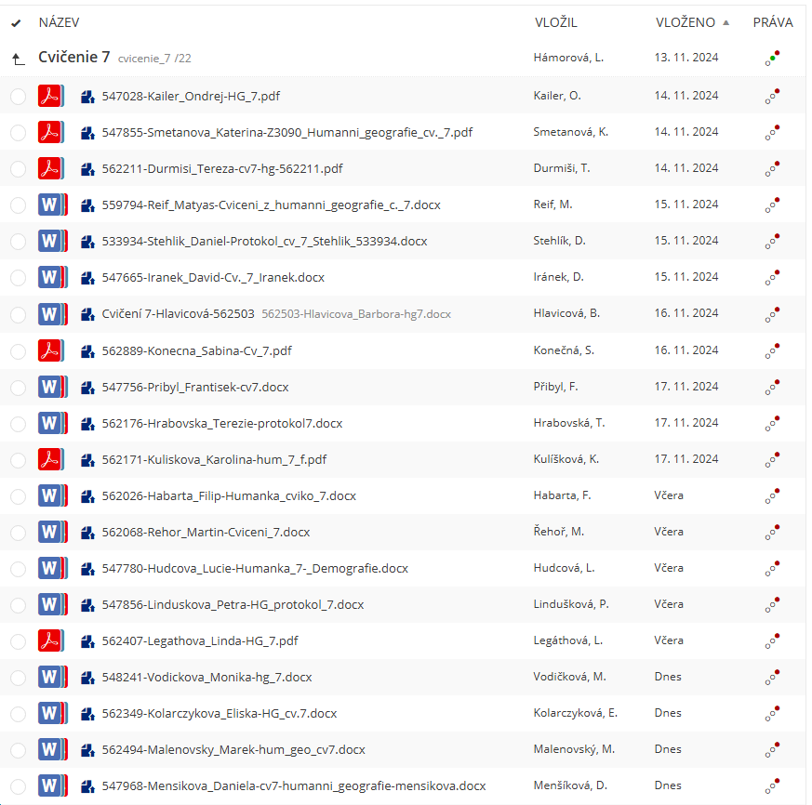
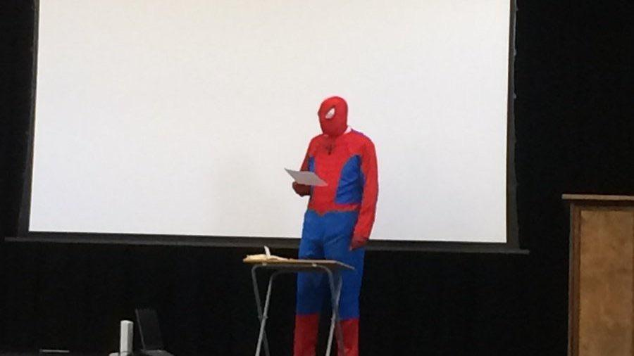

Slide 4
ZAUJÍMAVÝ ODKAZ PRE VÁS
https://data.brno.cz/

Slide 5
CVIČENIE 8
Popište vlastní „mobilitní historii a současnost“, tj.
  kde máte trvalé bydliště (obec), kde obvyklé bydliště, měnilo se u vás nějak v minulosti, týká se vás translokalismus?
  popište své současné dojížďkové chování (odkud kam, jak často, jak dlouho trvá cesta, jaký zvolený dopravní prostředek), v případě potřeby lze rozlišit dojížďku do zaměstnání a za studiem,
  popište své současné dočasné pohyby (turbulence): cesty za nákupy a službami, v rámci cestovního ruchu (např. v rámci posledního měsíce, není třeba úplný detail, spíše jaké typově cesty, jak často a kam jste realizovali)
Zamyslete se, zda v obci odkud pocházíte, bude nějaký rozdíl mezi denním a nočním přítomným obyvatelstvem (v případě větších obcí lze popsat úroveň částí obce / města).

Slide 6
DISKUSIA K ZADANIU

Slide 7
TRVALÉ VS. OBVYKLÉ BYDLISKO

Slide 8
DOCHÁDZKA
Do školy, zamestnania
Pravidelná, nevyžaduje extrémne plánovanie
Pešo, MHD; prestupy (v MHD, vlakom, autom, autobusom, …)
Finančne menej náročná
Vnímanie času dochádzky – kratší čas, rýchlejšie tá cesta zbehne
Stres – meškanie, výluky, kolóny, preľudnené dopravné prostriedky, …
Záleží na dopravná dostupnosť a obslužnosť

Slide 9
DOČASNÉ POHYBY
Gastronómia – reštaurácie, kaviarne, hospody, …
Návštevy – rodina, kamaráti; nákupy; dovolenka
Administratíva, doktori
Nie sú pravidelné
Majú kratšie trvanie
Vyžadujú plán dopredu
Sezónnosť
Väčšie finančné náklady

Slide 10
DENNÉ VS NOČNÉ PRÍTOMNÉ OBYVATEĽSTVO
Ovplyvnené začiatkom a koncom týždňa; víkendom, počasím, ročným obdobím, sviatkami, prázdninami
Suburbiá = nocľahárne; mestá = denný život (práca, škola, nákupy, ...)
Veľké mestá v noci
  mladí ľudia (kluby, hospody, bary, atď.)
  predlžuje sa dochádzková vzdialenosť
Mestá cez deň
  Dôchodcovia, mamičky s deťmi
  Obyvateľstvo ovplyvnené dopravnou špičkou (autá, verejná hromadná doprava)
  Anonymita, neviditeľnosť - v škole, v práci, skrátka v interiéroch
V noci i cez deň
  Prítomnosť obyvateľstva ovplyvnená významnými akciami, udalosťami, festivalmi, trhmi, protestmi, ...

Slide 11
CVIČENIE 8
Všetky formálne požiadavky (viď 1. ppt v Ise)
Rozsah: 1-1,5 normostrany (NS = 1800 znakov vrátane medzier)
Odovzdať do STREDY 27. 11. 2024 23:59
Budúcu hodinu (5. 12. 2024) budú 3 z vás prezentovať svoju prácu (nie je třeba ppt)

Slide 12

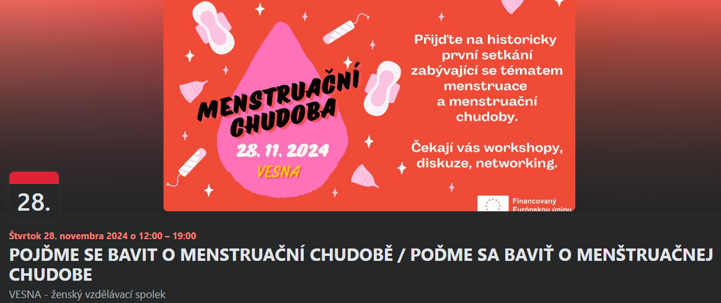
CVIČENIE 28. 11. 2024 ODPADÁ!!!

Slide 13
VĎAKA ZA POZORNOSŤ ☺

